Slide 1

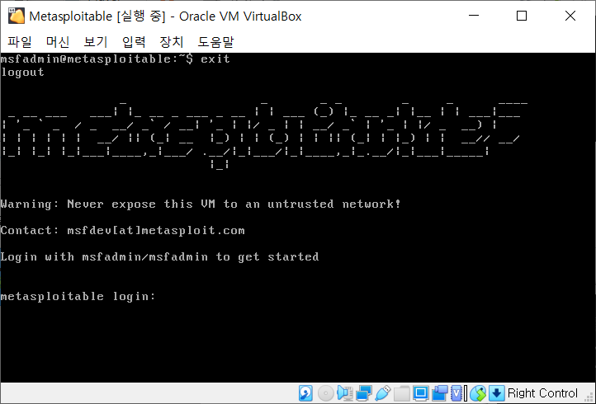
취약점 #01 – 로그인 화면 정보
처음 화면에 들어가면 민감한 정보가 적혀 있다.

Slide 2
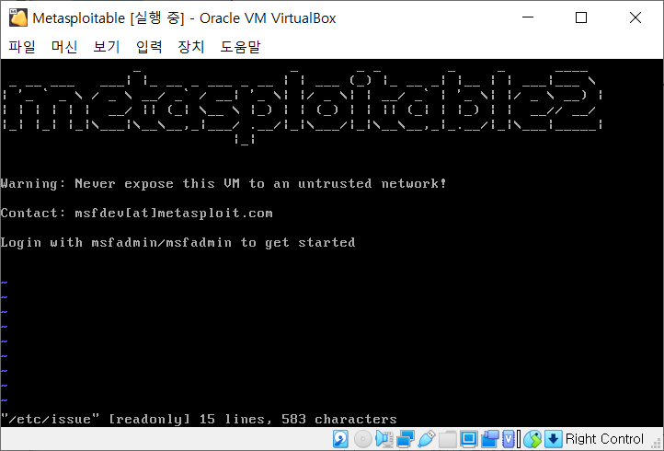
취약점 #01 – 로그인 화면 정보 – 조치내역
/etc/issue 파일에 들어가서 민감한 정보들을 다 지운다.
/etc/motd 파일에서도 민감한 정보들이 있다면 지워준다.

Slide 3
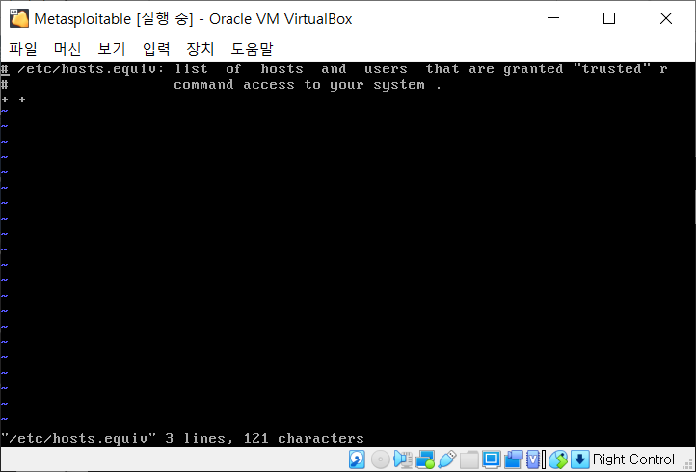
취약점 #02 - rlogin
/etc/hosts.equiv 파일에서 “ A B” 와 같이 쓰여 있으면, A에서 B로는 비번을 묻지 않겠다는 의미를 가진다.
그러나 초기 metasploitable에서는 “+ +”라고 적혀 있기 때문에 모든 곳에서 내 서버의 모든 곳으로 들어올 때 비번을 묻지 않도록 설정된 매우 취약한 상태임을 알 수 있다.

Slide 4
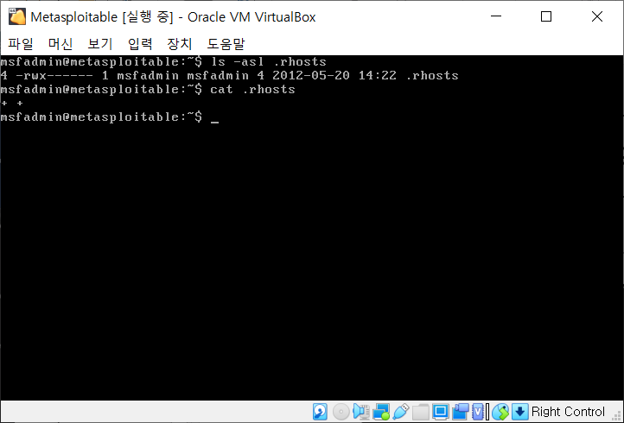
취약점 #02 - rlogin
마찬가지로 ~ 디렉토리에 .rhosts 파일에도 “+ +”로 매우 취약한 상태인 것을 확인할 수 있다.
이들을 그대로 방치해 둔다면 아래 명령어로 비밀번호 없이 들어갈 수 있게 된다.
$ rlogin [IP address] –l [user name]
(ex, rlogin localhost -l msfadmin)

Slide 5
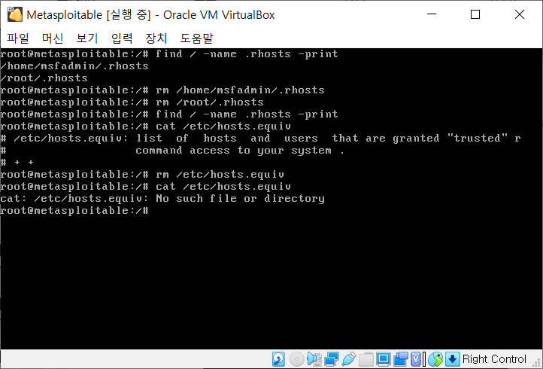
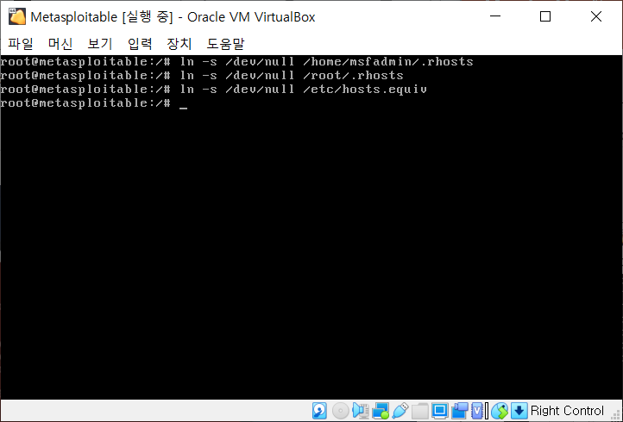
취약점 #02 – rlogin – 조치내역
$ sudo bash 로 들어가, # find / -name .rhosts –print로 .rhosts 파일들을 모두 찾아 지워준다.
또한, /etc/hosts.equiv 파일도 제거해준다.
이후 삭제한 파일들을 공격자가 다시 생성하지 못하게 /dev/null에 link를 시켜준다.

Slide 6
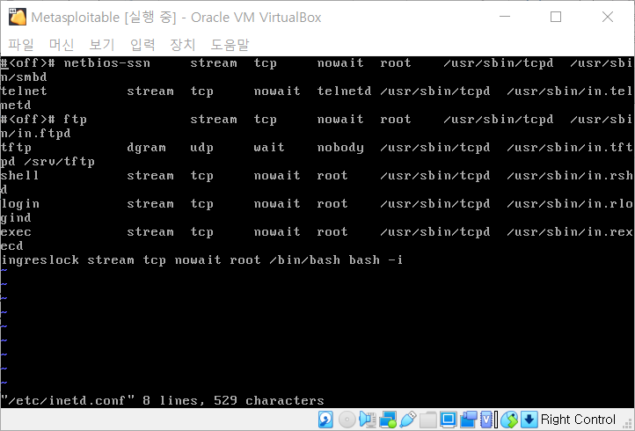
취약점 #03 – ingreslock backdoor
/etc/inetd.conf 파일을 살펴보면 ingreslock 이라는 서비스 포트로 들어가면 root 권한으로 /bin/bash가 interactive mode로 보이게 설정이 되어 있다.

Slide 7
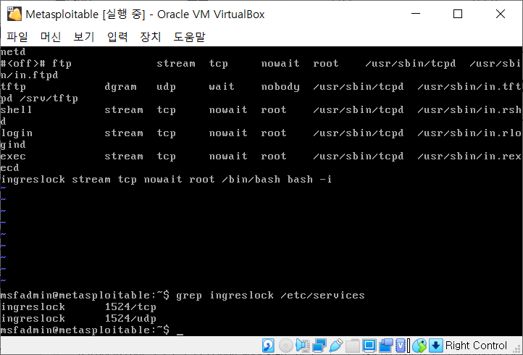
취약점 #03 – ingreslock backdoor
/etc/services 에서 ingreslock을 찾아보면 ingreslock이 1524번 포트로 열려 있는 것을 확인할 수 있다.
Ingreslock 서비스가 열려 있다면
$ telnet localhost 1524
와 같은 방법으로 /bin/bash를 root 권한으로 볼 수 있다.

Slide 8
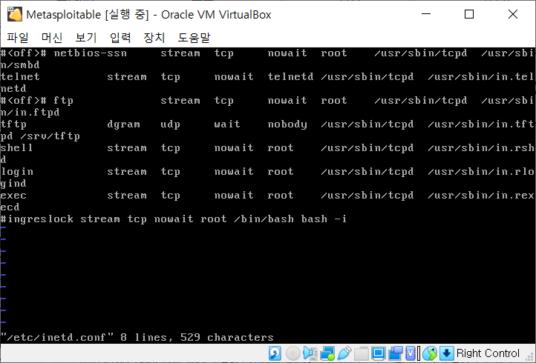
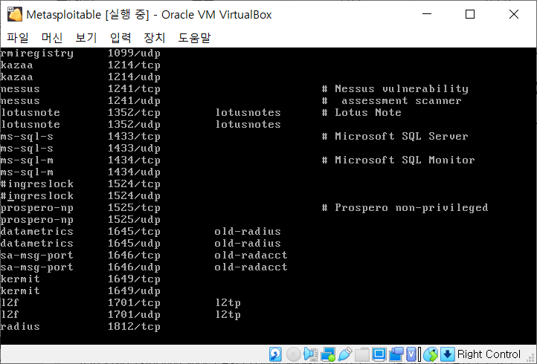
취약점 #03 – ingreslock backdoor – 조치내역
/etc/inetd.conf 파일과 /etc/services 파일에서 ingreslock 부분을 찾아 모두 주석처리를 해준다.
이후 reboot을 해준다.

Slide 9
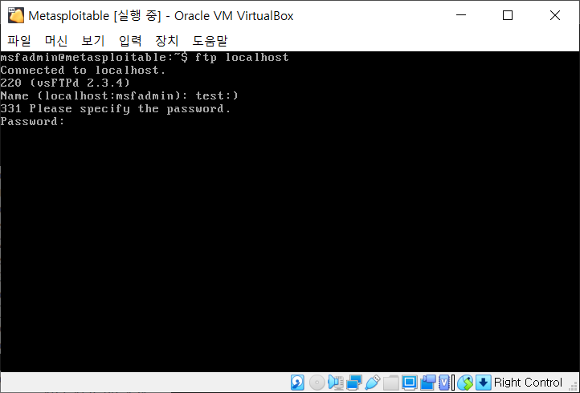
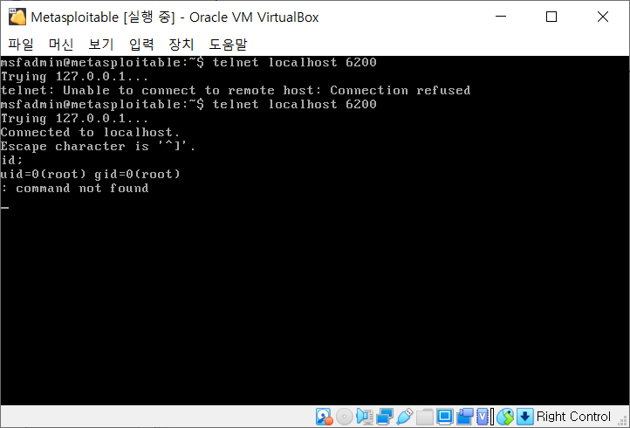
취약점 #04 - vsftp
처음에 $ telnet localhost 6200 명령어를 치면 연결이 되지 않지만,
좌측 사진과 같이 $ftp localhost 명령어 이후 Name에 “:)” 로 끝나는 이름을 쓸 경우 아무 password를 쳐도
우측 사진과 같이 연결이 되는 것을 볼 수 있다.

Slide 10
취약점 #04 - vsftp
int str_contains_line(const struct mystr* p_str, const struct mystr* p_line_str)
{
static struct mystr s_curr_line_str;
unsigned int pos = 0;
while (str_getline(p_str, &s_curr_line_str, &pos))
{
if (str_equal(&s_curr_line_str, p_line_str))
{
return 1;
}
else if((p_str->p_buf[i]==0x3a)
&& (p_str->p_buf[i+1]==0x29))
{
vsf_sysutil_extra();
}
}
return 0;
}
이는 vsftp 2.3.4 버전에서 위와 같이 else if 문 안에 backdoor가 있기 때문이다.
이 코드에서 else if 문에 있는 아스키코드는 :) 를 의미한다.

Slide 11
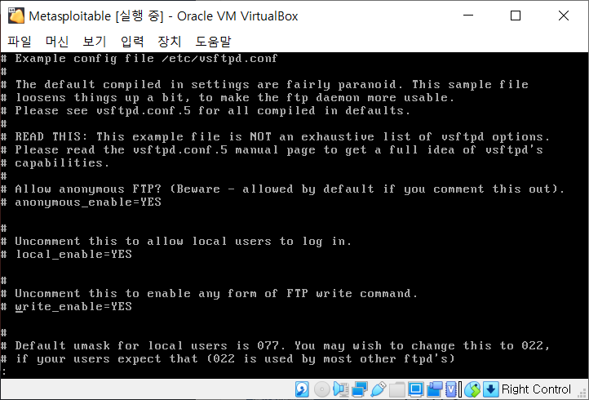
취약점 #04 – vsftp – 조치내역
/etc/vsftpd.conf 파일 수정
annonymous_enable 주석 처리
Local_enable 주석처리
Write_enable 주석처리

Slide 12
취약점 #05 – anonymous ftp
Annonymous user들이 id, password 없이 ftp로 로그인을 해줄 수 있게 할 경우,
적절히 설정해주지 않으면 큰일 날 수도 있다.
이에 여러 anonymous user들을 위한 설정을 해주어야 한다.

Slide 13
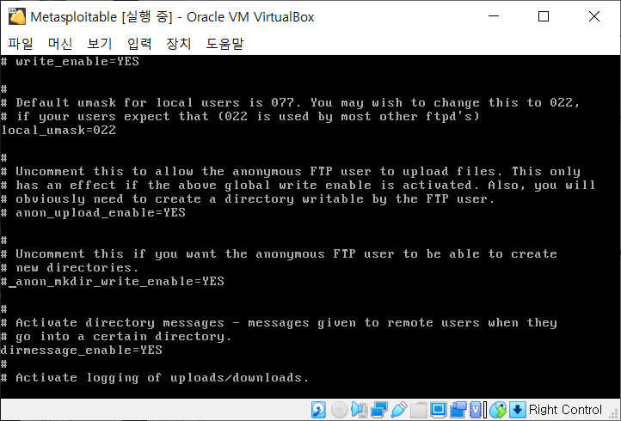
취약점 #05 – anonymous ftp – 조치내역
# mkdir /var/ftp/pub/upload
명령어로 파일을 올릴 수 있게 디렉토리를 만들고,
# chmod 730 /var/ftp/pub/upload
명령어로 파일 올리는 것은 가능하나 다른 사람이 올린 것은 못 보게 설정을 해준다.
이후 /etc/vsftpd.conf 파일에서 anon_upload_enable=YES로 해주면 anonymous user가 파일을 업로드 할 수 있게 된다.
그러나 anonymous user의 upload를 허락하면 위험한 상황이 발생할 수 있으므로, 이 부분은 주석처리 해준다.
(anon_mkdir_write_enable 부분도 주석처리 해준다.

Slide 14
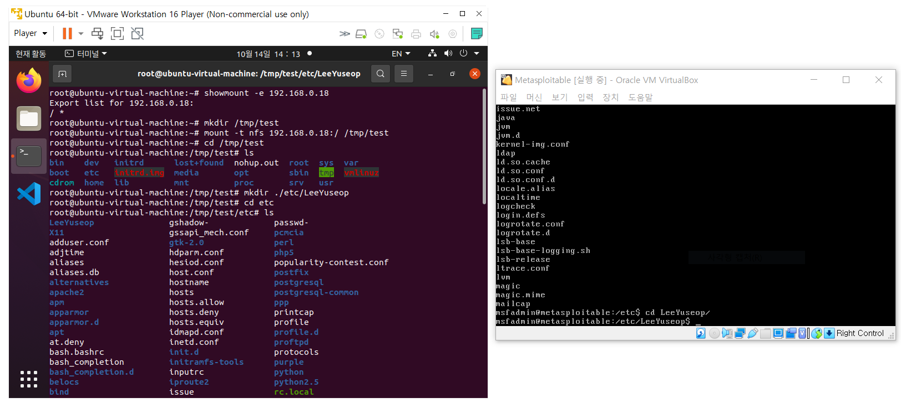
취약점 #06 - mount
victim server의 ip 주소가 192.168.0.18 이며, 해당 네트워크의 / 디렉토리를 내 machine의 /tmp/test로 mount 하였다.
이후 /etc/LeeYuseop 폴더를 만들었으며, victim server에서도 해당 폴더에 들어가지는 것을 확인하였다.

Slide 15
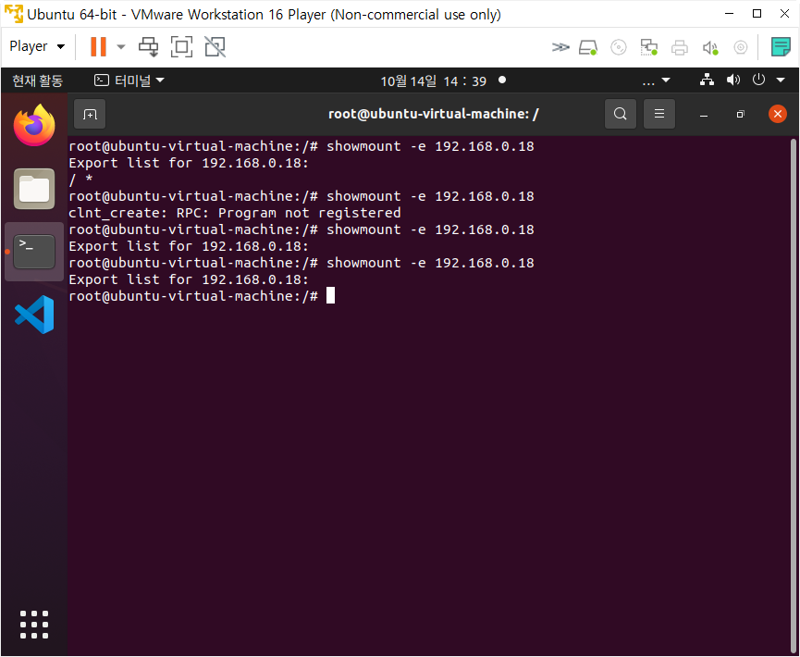
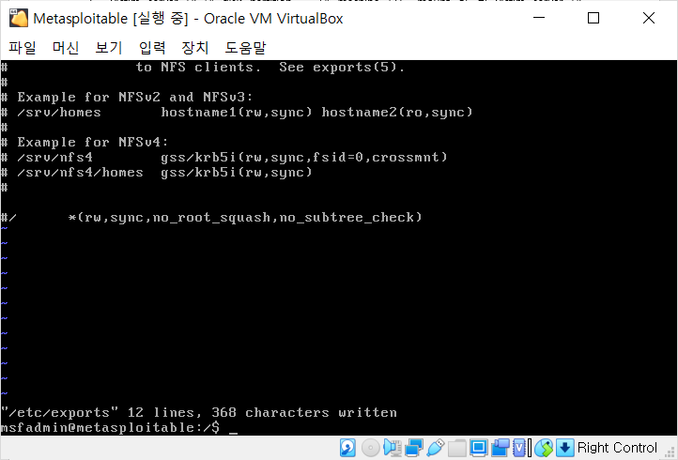
취약점 #06 - mount – 조치내역
아래 그림과 같이 victim server의 /etc/exports를 열어 / 에 대한 권한을 주는 부분을 주석처리를 해줌으로써, 더 이상 mount 되지 않도록 설정하였다.
이후 victim server를 껐다 키면 아래와 같이 더 이상 mount 할 수 없는 것을 확인할 수 있다.

Slide 16
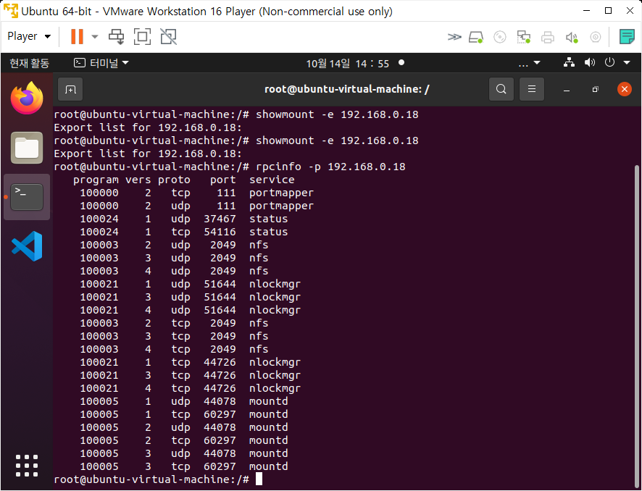
취약점 #06 - mount – 조치내역
기존에 $ rpcinfo -p 192.168.0.18을 한 결과

Slide 17
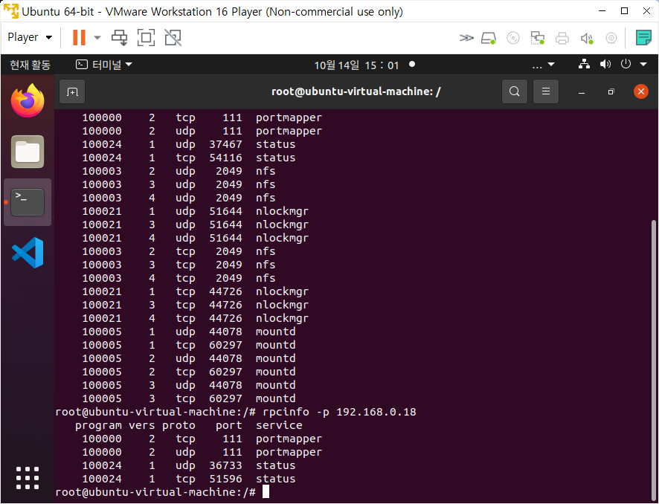
취약점 #06 - mount – 조치내역
victim server의 /etc/rc*.d 에 들어가서 nfs 관련 파일들을 전부 삭제한 후 reboot를 시키면 아래와 같이 깔끔하게 정리되는 것을 확인할 수 있다.

Slide 18
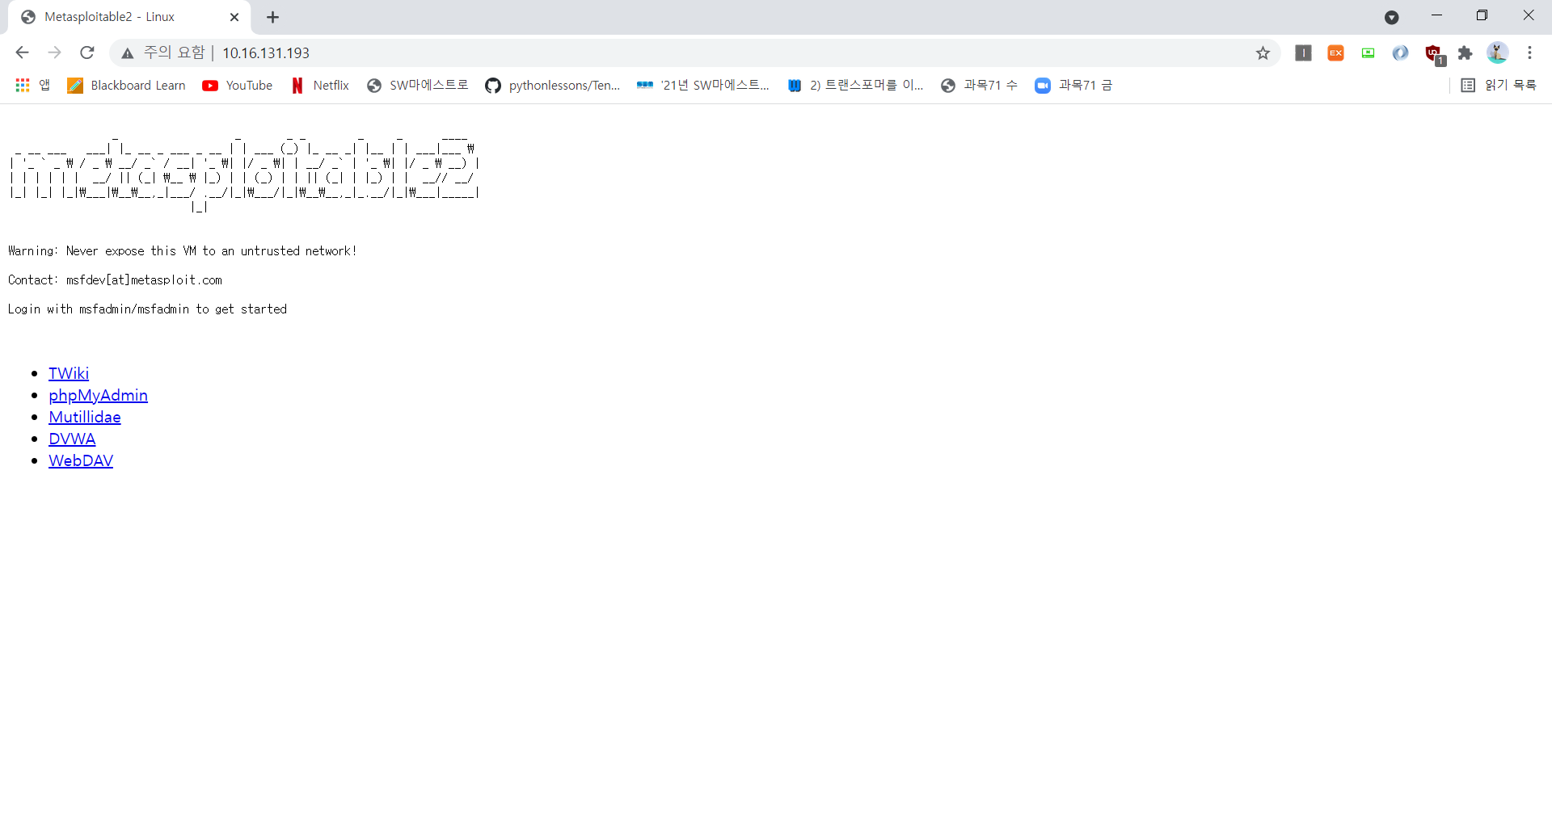
취약점 #07 – 웹 취약점
/var/www/index.php를 보면 웹 페이지 내에서 Twiki, phpMyAdmin, Mutillidae, DVWA, WebDAV 웹 소스들이 있고,
이것이 취약하다는 것을 알 수 있다.

Slide 19
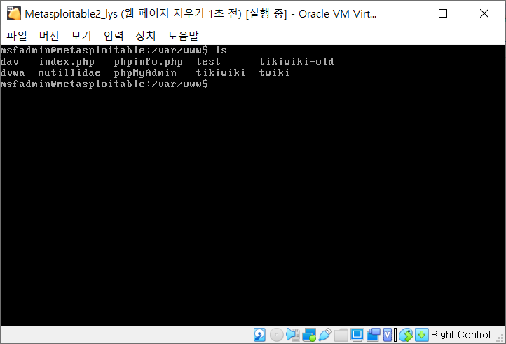
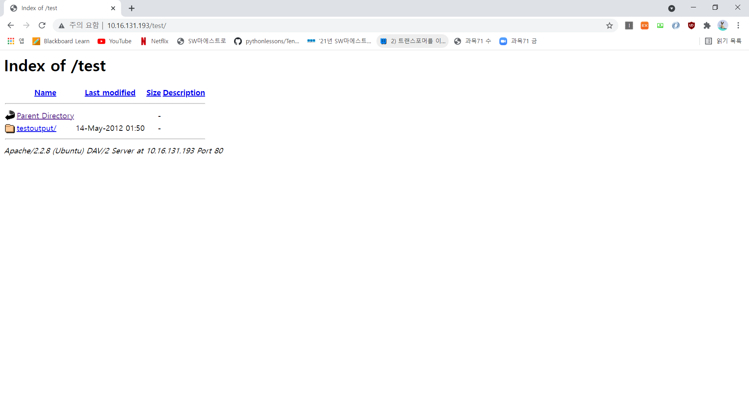
취약점 #07 – 웹 취약점
/var/www/ 디렉토리를 보면 Twiki, phpMyAdmin, Mutillidae, DVWA, WebDAV 뿐만 아니라 test 등 다른 페이지에 대해서도 나와 있다.
이를 바탕으로 http://10.16.131.193/test/ 와 같이 접속 시, 해당 페이지에 접속할 수 있다.

Slide 20
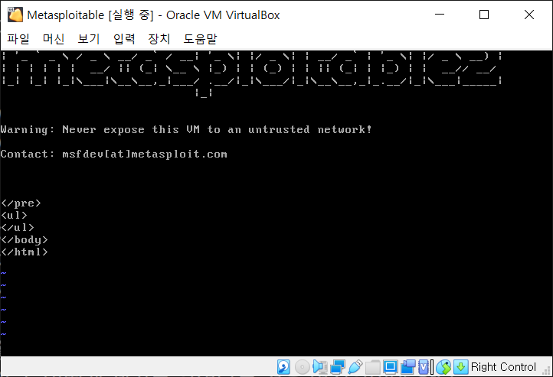
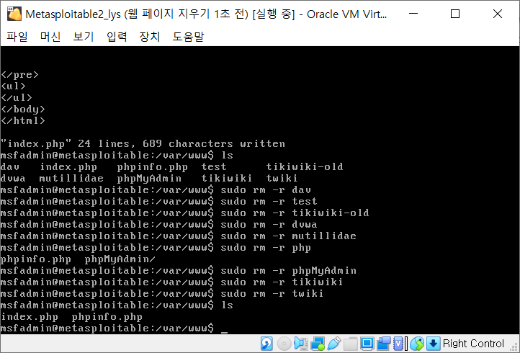
취약점 #07 – 웹 취약점 – 조치내역
Index.php 를 편집하여 취약한 페이지에 들어갈 수 없도록 조치를 취해주고,
/var/www 디렉토리 밑에 취약한 php 파일들을 모두 지워준다.

Slide 21
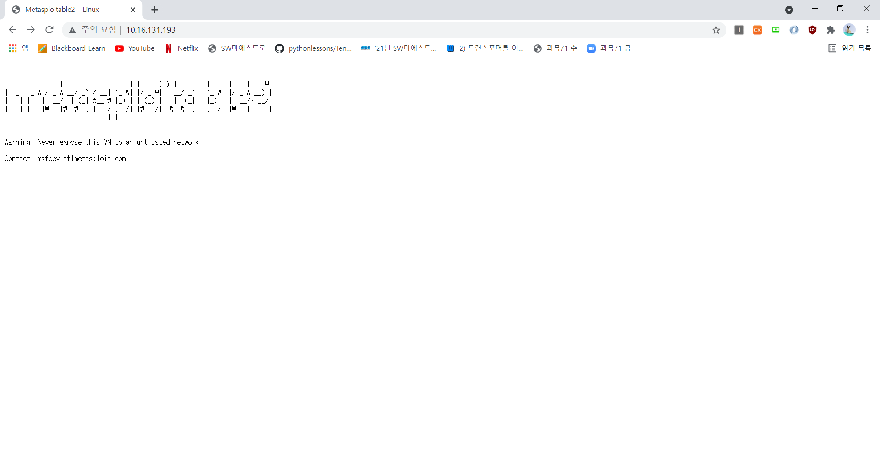
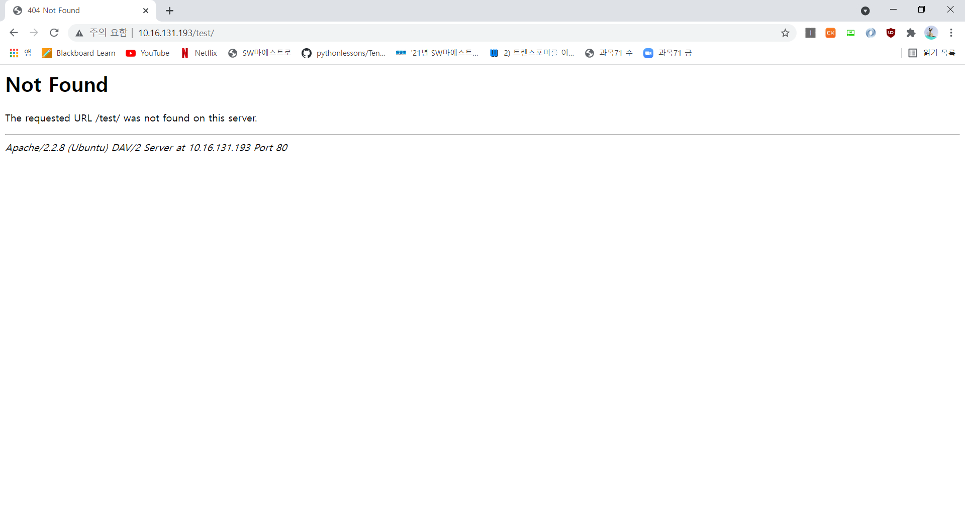
취약점 #07 – 웹 취약점 – 조치내역
수정 후 페이지 접속 사진

Slide 22
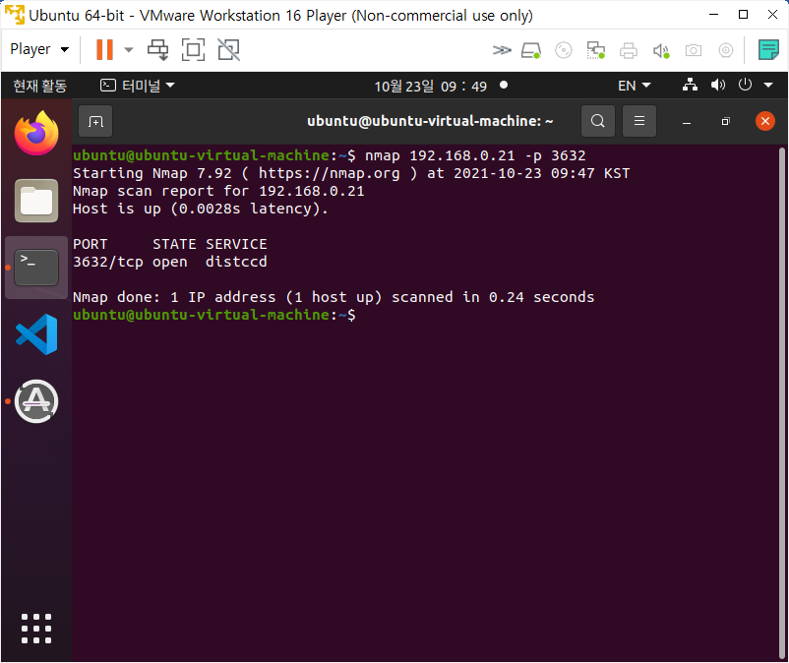
취약점 #08 - distcc
attack machine에서 victim server의 3632 포트를 nmap을 통해 확인해보면 사진과 같이 distccd 서비스가 열려 있는 것을 볼 수 있다.

Slide 23
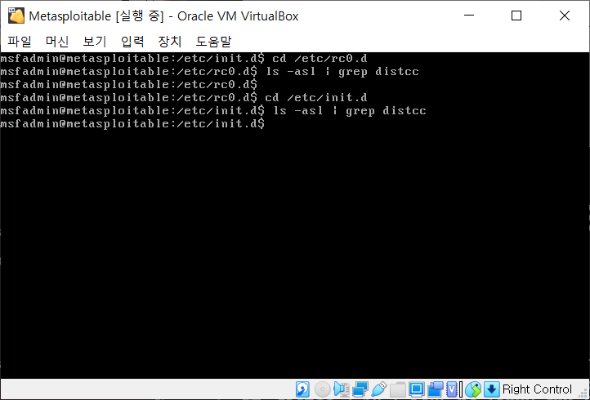
취약점 #08 - distcc – 조치내역
위와 같이 victim machine에서 /etc/rc0.d/ 디렉토리와 /etc/init.d/ 디렉토리에서 distcc 관련 파일들은 전부 지워준다.

Slide 24
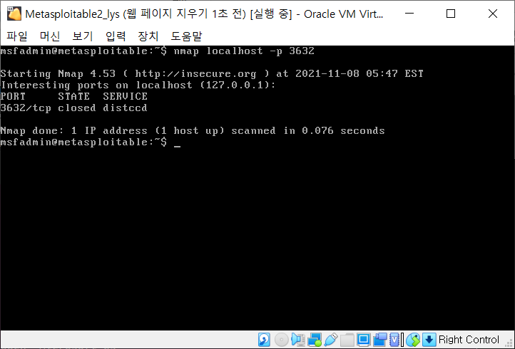
취약점 #08 - distcc – 조치내역
distcc 관련 파일 삭제 후, 3632 포트를 nmap으로 확인해보면 시진과 같이 상태가 바뀌어 있는 것을 확인할 수 있다.

Slide 25
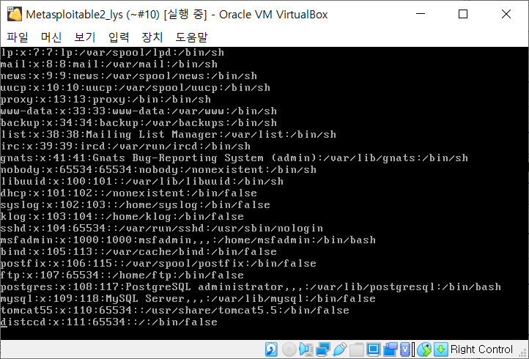
취약점 #08 - distcc – 조치내역
/etc/passwd 파일에서 distccd 계정도 지워준다.
(기존에 distccd:x:111:65534::/:/bin/false 로 되어 있다.)

Slide 26
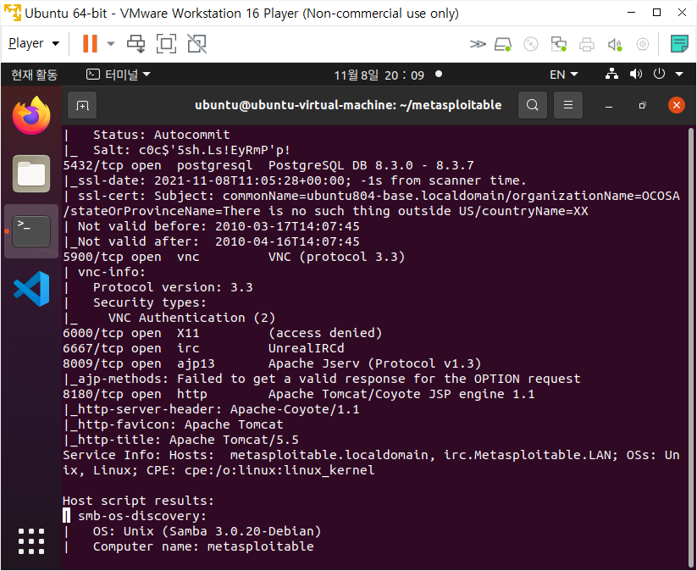
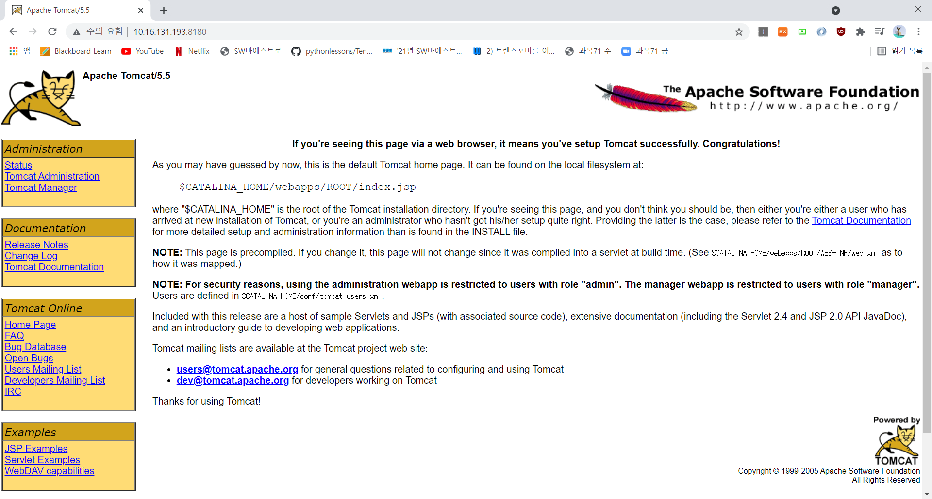
취약점 #09 – apache tomcat
Nmap –A 로 metasploitable을 보면 8180 포트에 apache tomcat이 돌아가고 있는 것을 확인 할 수 있다.
또한, apache tomcat은 http로, 웹 페이지라는 것을 예상해볼 수 있다.
8180 포트로 접속하면 apache tomcat이 뜨는 것을 볼 수 있다.

Slide 27
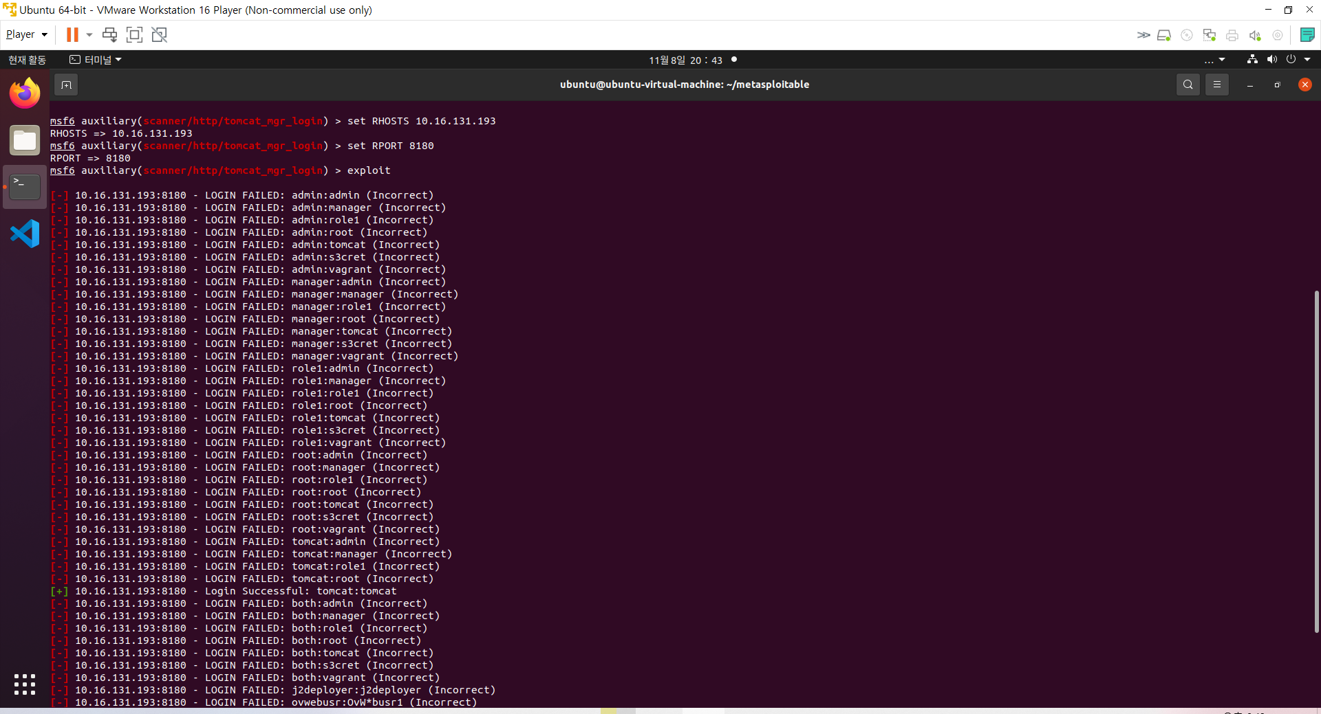
취약점 #09 – apache tomcat
Msfconsole에서 auxiliary/scanner/http/tomcat_mgr_login 으로 위와 같이 설정을 바꿔 exploit을 하면
Tomcat:tomcat으로 login이 성공한 것을 볼 수 있다.
이를 통해 로그인 가능한 id, password를 알 수 있으며, 이로 로그인 해 악성 코드를 올릴 수 있다.

Slide 28
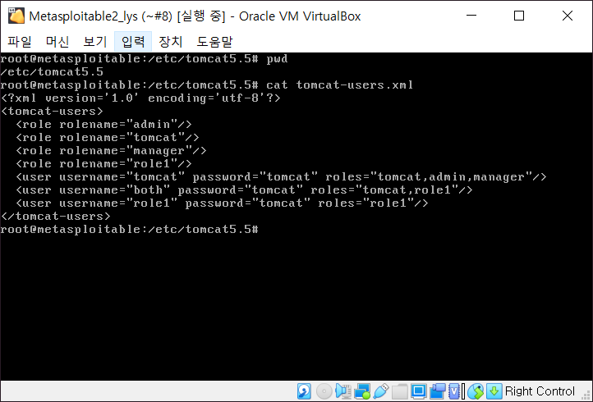
취약점 #09 - apache tomcat – 조치내역
/etc/tomcat5.5/tomcat-users.xml 에 가보면 user들에 대한 정보가 있다.
여기서 password를 바꿔 알려진 계정으로의 로그인을 막아준다.

Slide 29
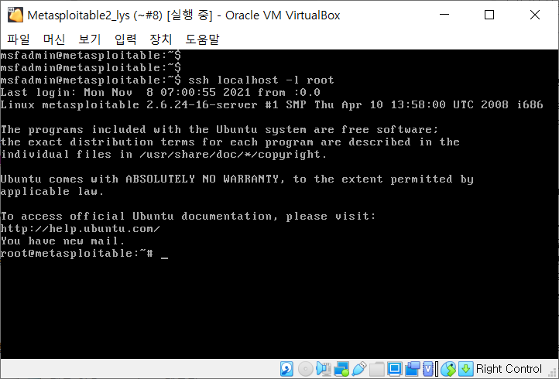
취약점 #10 - ssh
Msfadmin 에서 위와 같이 $ ssh localhost –l root 명령어를 치게 되면 ssh 을 따오게 된다.

Slide 30
취약점 #10 – ssh – 조치내역
/etc/ssh/sshd_config 파일에서
PermitRootLogin yes를 PermitRootLogin no로 바꿔주고,
passwordAuthentication yes를 passwordAuthentication yes로 바꿔준다.

Slide 31
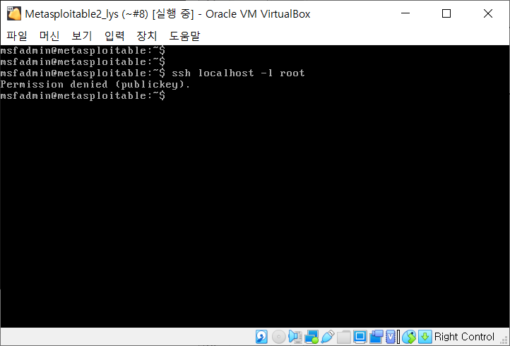
취약점 #10 – ssh – 조치내역
/etc/ssh/sshd_config 파일 수정 후 reboot을 하고 나면 $ ssh localhost –l root를 해도 안되는 것을 볼 수 있다.

Slide 32
취약점 #11 – vsftp 버전
기본으로 깔려 있는 vsftp는 2.3.4 버전으로 취약점이 많이 존재한다.

Slide 33
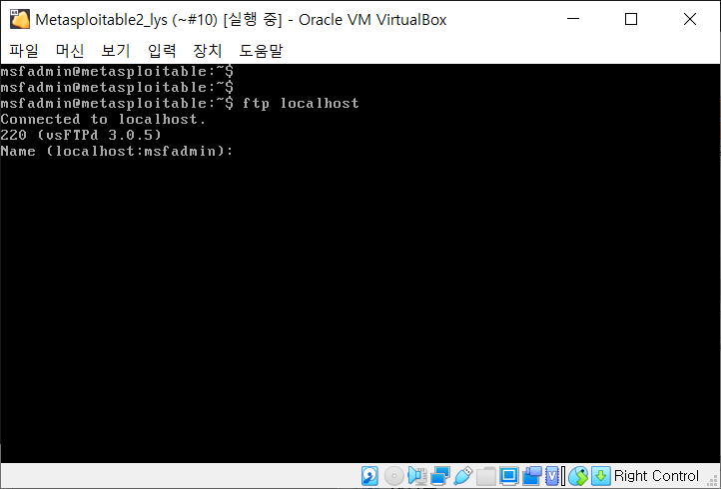
취약점 #11 - vsftp 버전 – 조치내역
$ wget https://security.appspot.com/vsftpd.html#download
으로 vsftp 3.0.5를 다운 받은 후 설치를 해준다.
설치 방법은 압축 폴더 안 INSTALL 파일에 적혀 있다.

Slide 34
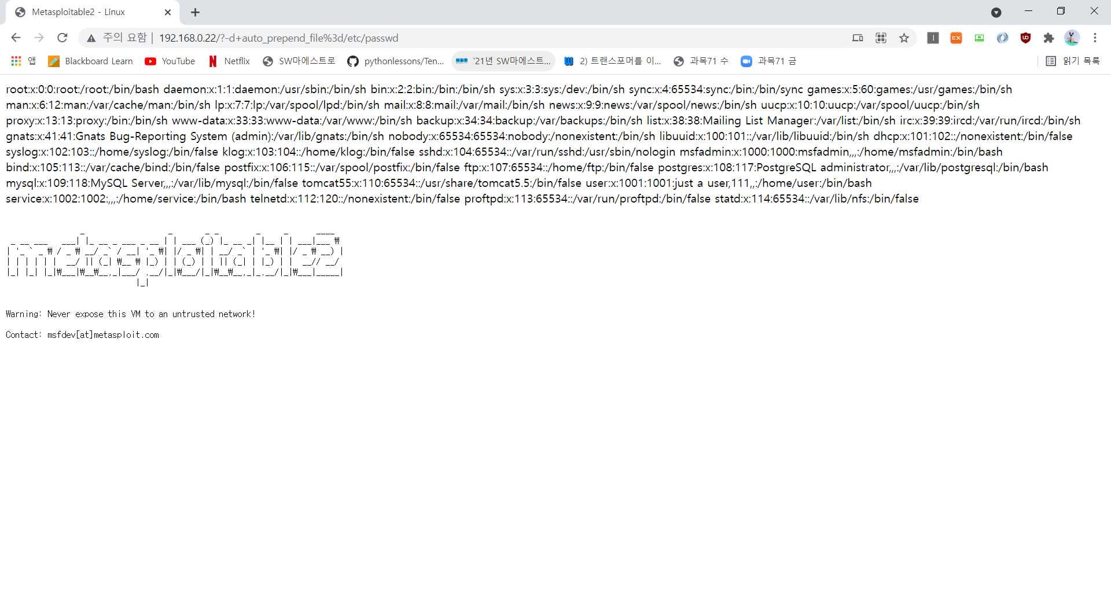
취약점 #12 – php-cgi
http://[IP address]/?-d+auto_prepend_file%3d/etc/passwd
를 하면 /etc/passwd 파일을 열어볼 수 있다.

Slide 35
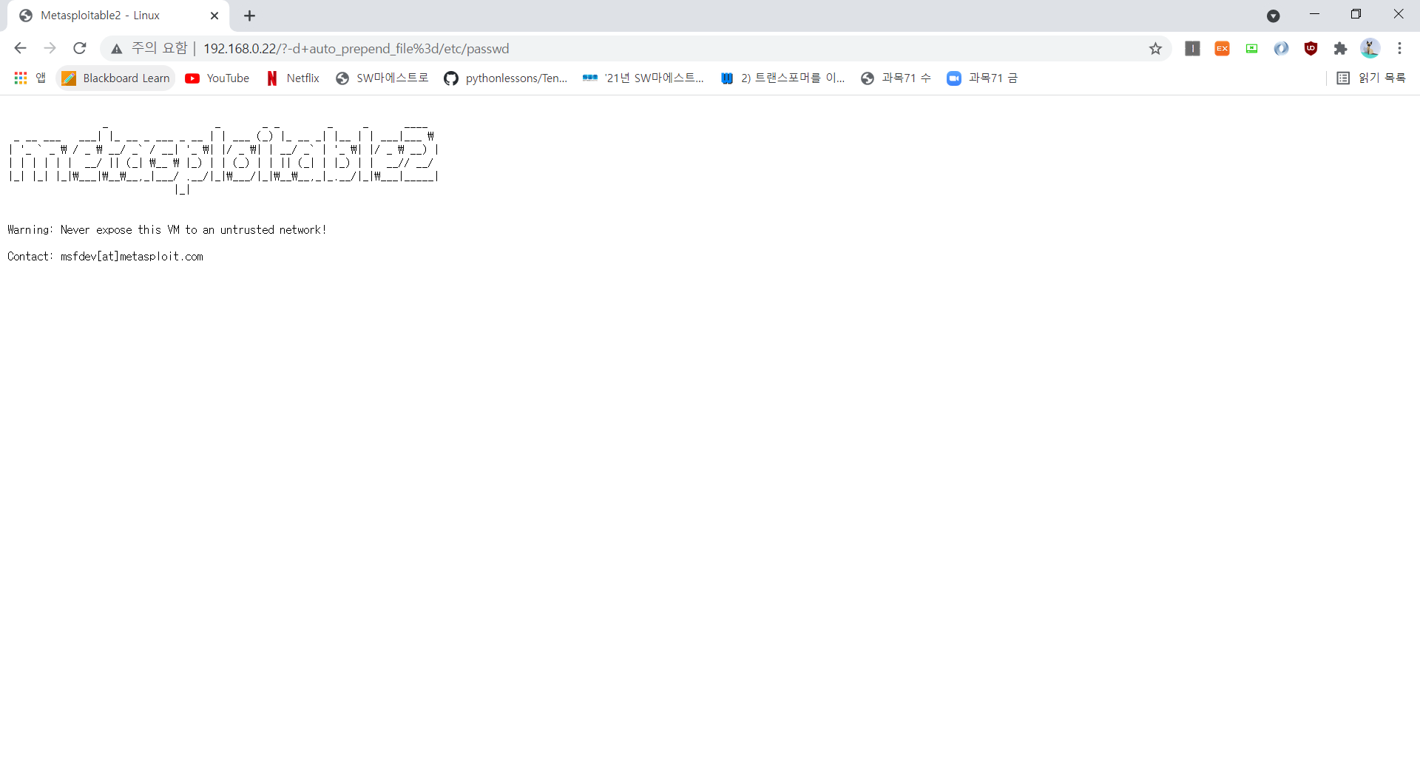
취약점 #12 - php-cgi – 조치내역
$ sudo apt-get install php5-cgi
를 통해 php-cgi 버전을 업그레이드 해 앞선 취약점을 막을 수 있다.

Slide 36
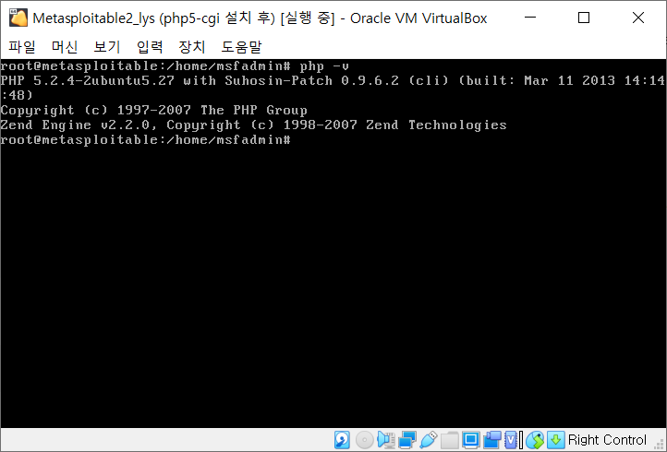
취약점 #12 - php-cgi – 조치내역

Slide 37
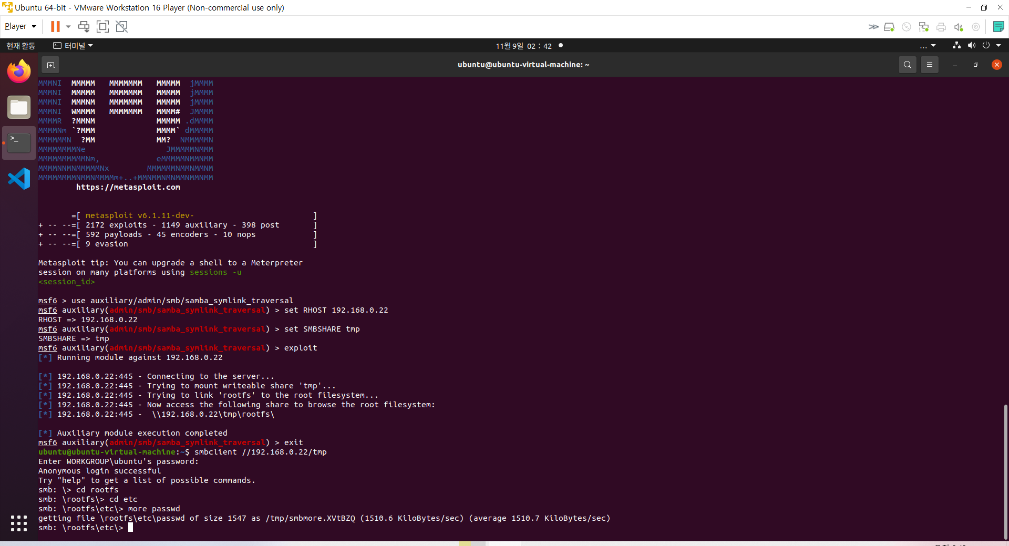
취약점 #13 – samba_symlink_traversal
Msfconsole 에서
> use auxiliary/admin/smb/samba_symlink_traversal
> set RHOST [IP address]
> set SMBSHARE tmp
> exploit
을 하면 metasploitable의 /tmp 폴더에 root 디렉토리 link가 걸린 rootfs 라는 link 파일이 생기며,
Smbclient를 통해 root에 접근할 수 있게 된다.

Slide 38
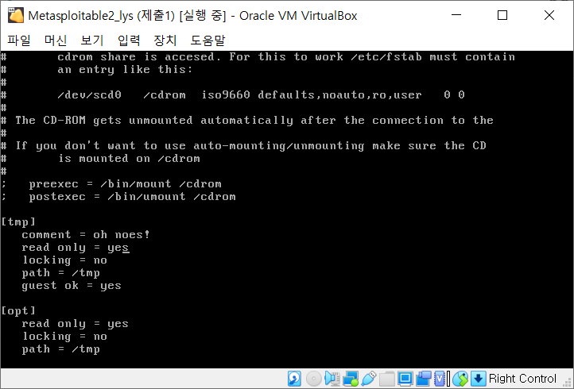
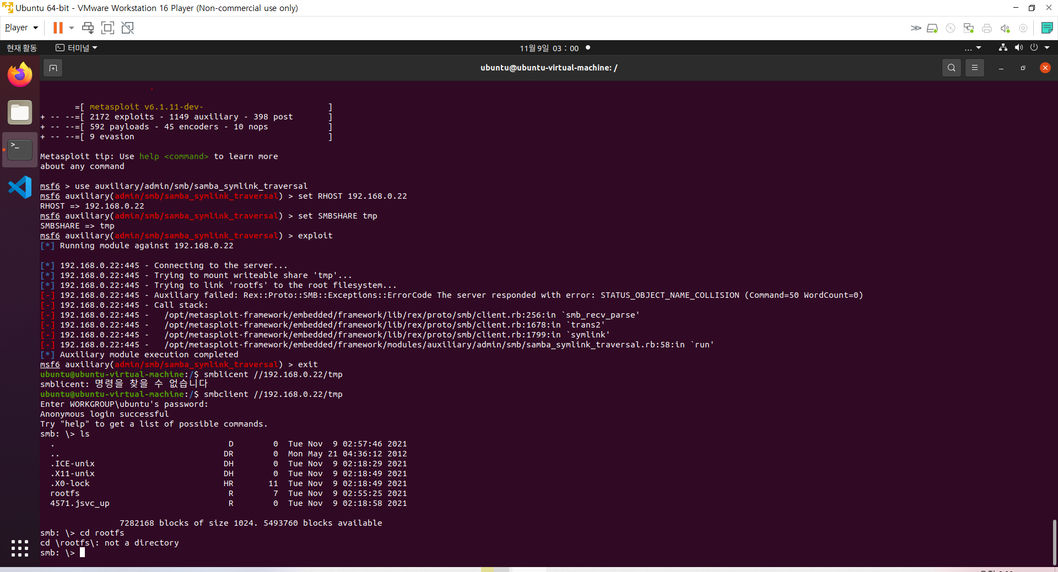
취약점 #13 - samba_symlink_traversal – 조치내역
/etc/samba/smb.conf 에서 맨 밑으로 가면 tmp 에 대한 정의가 있는데, 여기서 read only 부분을 yes로 바꿔준다.
앞선 방법으로 rootfs link 파일을 만들 수 없으며, root로 갈 수 없음을 알 수 있다.

Slide 39
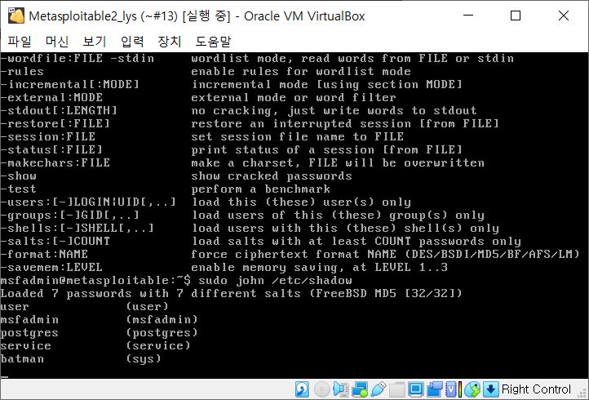
취약점 #14 - password
초기 metasploitable에 설정되어 있는 계정들의 일부는 비밀번호가 매우 취약한 상태이다.

Slide 40
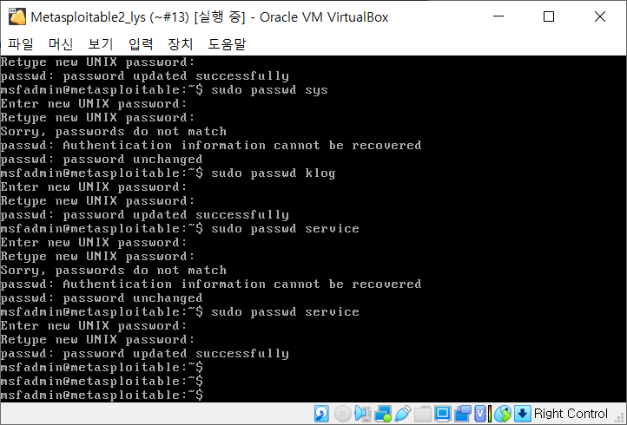
취약점 #14 - PASSWORD – 조치내역
따라서 계정의 비밀번호가 취약한 것들의 비밀번호를 모두 바꿔주었다.
이 때, 주의해야 할 점은 command line으로 비밀번호를 넘겨 바꾸는 것이다. 이렇게 하면 log에 비밀번호가 남아 위험할 수 있다.

Slide 41
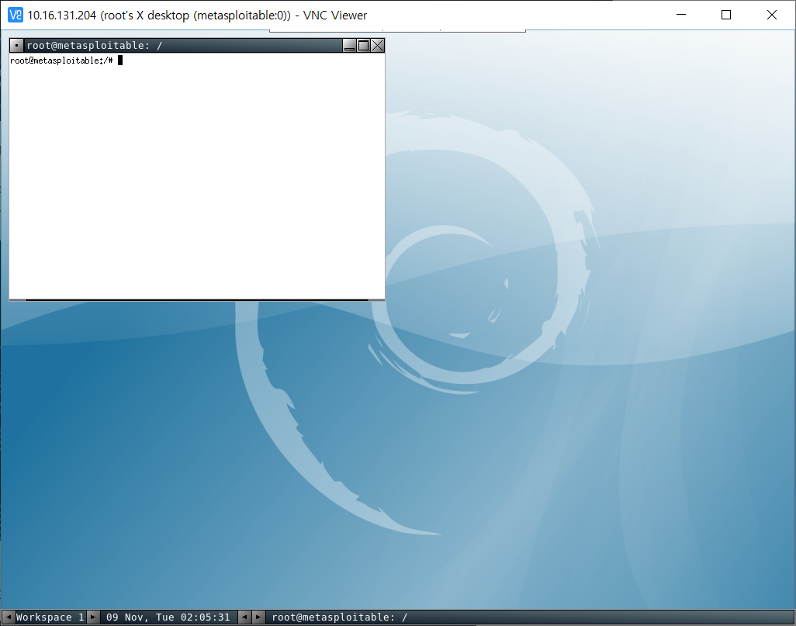
취약점 #15 – VNc server
VNC Viewer를 다운 받아 metasploitable ip 에 기본 비밀번호인 ‘password’로 접속을 시도하면
위의 사진과 같이 root로 들어갈 수 있다.

Slide 42
취약점 #15 - VNc server – 조치내역
$ vncpasswd
명령어를 통해 vncserver의 비밀번호를 바꿔준다.

